Slide 1
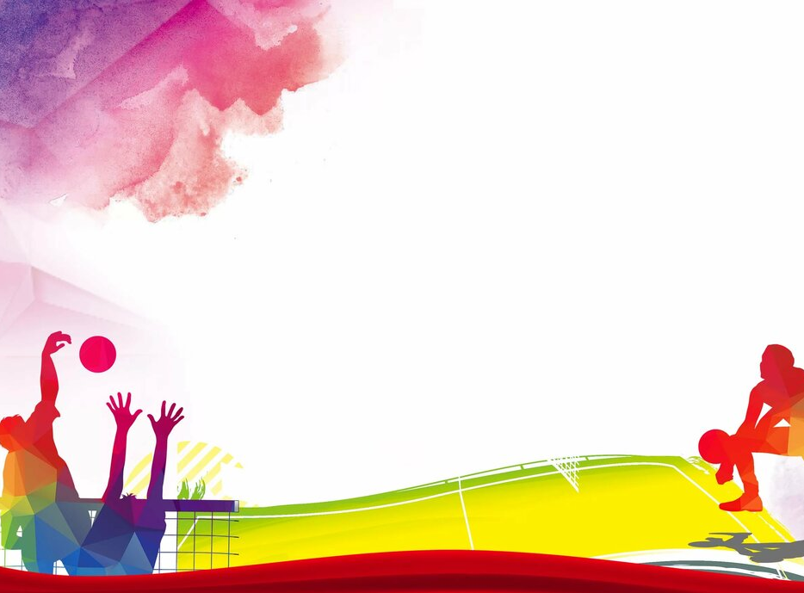
Тест по физической культуре
Тема: «Волейбол»
8 класс
1. Волейбольная площадка имеет размеры:
А) 18х9 метров
Б) 24х15 метров
В) 20х10 метров
Г) 18,5х9,5 метра
2. Укажите количество игроков волейбольной команды, находящихся одновременно на площадке.
А) 5
Б) 6
В) 7
Г) 8
3. «ЛИБЕРО» в волейболе – это…
А) игрок защиты
Б) игрок нападения
В) капитан команды
Г) запасной игрок

Slide 2
Тест по физической культуре
Тема: «Волейбол»
8 класс
4. Каким образом игроки переходят из одной зоны в другую?
А) против часовой стрелки
Б) по часовой стрелке
В) хаотично
Г) куда покажет судья
5. Сколько по времени длится одна партия?
А) 15 минут
Б) 45 минут
В) не ограниченно
Г) 20 минут
6. Подача мяча в волейболе после свистка судьи выполняется в течении…
А) 3 секунды
Б) 5 секунд
В) 6 секунд
Г) 8 секунд

Slide 3
Тест по физической культуре
Тема: «Волейбол»
8 класс
7. Игрок, как правило выполняющий передачу на атакующего в волейболе – это…
А) Нападающий Б) Либеро В) Связующий Г) Центровой
8. Высота волейбольной сетки у женщин?
А) 2,24 метра
Б) 2,43 метра
В) 2,15 метра
Г) 2,30 метра
9. Какую геометрическую фигуру напоминает расположение больших и указательных пальцев кистей рук при передаче мяча в волейболе?
А) круг
Б) треугольник
В) квадрат
Г) трапеция

Slide 4
Тест по физической культуре
Тема: «Волейбол»
8 класс
10. Какая часть рук контактирует с мячом при приёме двумя руками снизу?
А) тыльные стороны ладоней
Б) кулаки
В) предплечья
Г) запястья
11. Высота волейбольной сетки у мужчин…
А) 2,24 метра Б) 2,43 метра В) 3,05 метра Г) 2,34 метра
12. С чего начинается любой розыгрыш в волейболе?
А) подача
Б) передача
В) нападающий удар
Г) блок

Slide 5
Тест по физической культуре
Тема: «Волейбол»
8 класс
13. Каково максимальное количество касаний мяча в розыгрыше одной команды?
А) 2
Б) 4
В) не ограниченно
Г) 3
14. При каком счете может закончиться волейбольная партия?
А) 24-25
Б) 28-26
В) 30-23
Г) 25-25
15. Максимальное количество партий в официальном волейбольном матче…
А) 5
Б) 3
В) 7
Г) не ограниченно

Slide 6
Тест по физической культуре
Тема: «Волейбол»
8 класс
16. Волейбол как спортивная игра появился в конце 19 века в…
А) Канаде
Б) Японии
В) США
Г) Германии
17. Ошибками в волейболе считаются…
А) «три касания»(на команду)
Б) «четыре касания»(на команду), «двойное касание»
В) касание мяча блокирующим после блока
Г) касание мяча с любой частью тела
18. Какой подачи не существует? А) Одной рукой снизу
Б) Верхней прямой
В) Двумя руками снизу
Г) Верхней боковой

Slide 7
Тест по физической культуре
Тема: «Волейбол»
8 класс
19. Если при подаче мяч коснулся сетки и перелетел на сторону соперника, то … А) подача повторяется
Б) игра продолжается
В) мяч отдается команде соперника
Г) команде соперника отдается мяч и 1 очко
20. «Бич – волей» - это:
А) игровое действие
Б) пляжный волейбол
В) подача мяча
Г) прием мяча

Slide 8
Тест по физической культуре
Тема: «Волейбол»
8 класс
1 | 2 | 3 | 4 | 5 | 6 | 7 | 8 | 9 | 10
а | б | а | б | в | г | в | а | б | в
11 | 12 | 13 | 14 | 15 | 16 | 17 | 18 | 19 | 20
б | а | г | б | а | в | б | в | б | б
Критерии оценивания:
17-20- верных ответов – оценка «5»
13-16 верных ответов – оценка «4»
7-12 верных ответов – оценка «3»
0-6 верных ответа – оценка «2»

